Slide 1

Préparation aux épreuves de TP
PSI 

Slide 2
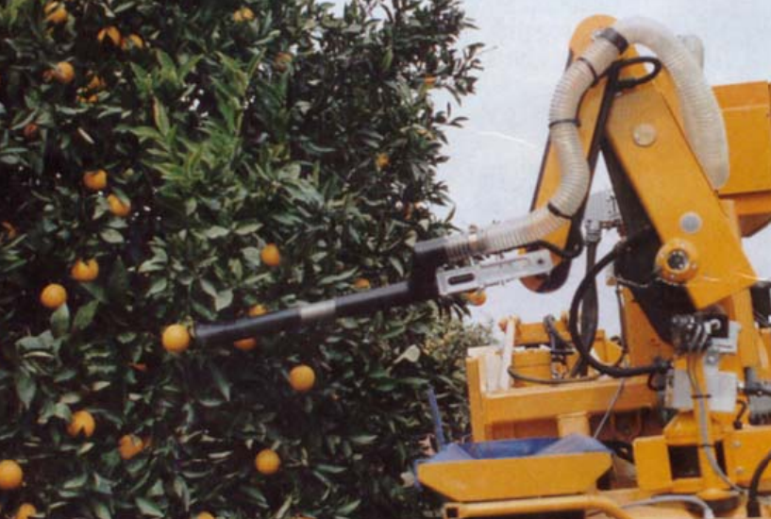
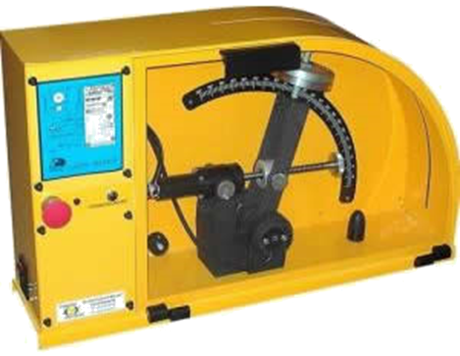
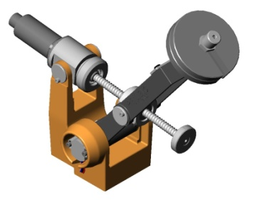
MAXPID

Slide 3





































Modélisation cinématique du MaxPID
$$\vec{x_{4}}$$
$$\vec{y_{0}}′$$
$$\vec{y_{1}}$$
$$\vec{x_{1}}$$
$$\vec{y_{0}}′$$
$$β$$
Couple moteur
$$\vec{x_{0}}′$$
1
$$\vec{z_{0}}′$$
Glissière hélicoïdale $\left(B,\vec{x_{1}}\right)$
4
2
2
3
Pivot $\left(B,\vec{x_{1}}\right)$
$$A$$
$$\vec{y_{0}}′$$
$$\vec{y_{4}}$$
1
3
$$B$$
$$C$$
$$\vec{x_{4}}$$
$$\vec{x_{1}}$$
$$θ′$$
$$β$$
Pivot $\left(A,\vec{z}\right)$
Pivot $\left(C,\vec{z}\right)$
$$b$$
$$\vec{x_{0}}′$$
$$d$$
$$a$$
$$\vec{z_{0}}′$$
$$D$$
$$θ(t)$$
0
4
$$\vec{AD}=a⋅{\vec{x_{0}}}^{′}=c\vec{x_{0}}+d\vec{y_{0}}$$
Pivot $\left(D,\vec{z}\right)$
Pesanteur
$$\vec{x_{0}}$$
$$c$$
$$θ^{′}(t)$$
$$\vec{DC}=b⋅\vec{x_{4}}$$
0
$$α$$
$$\vec{x_{0}}′$$
$$\vec{AC}=λ⋅\vec{x_{1}}$$

Slide 4
Proposition de modèles – Calcul d’hyperstatisme

